Slide 1



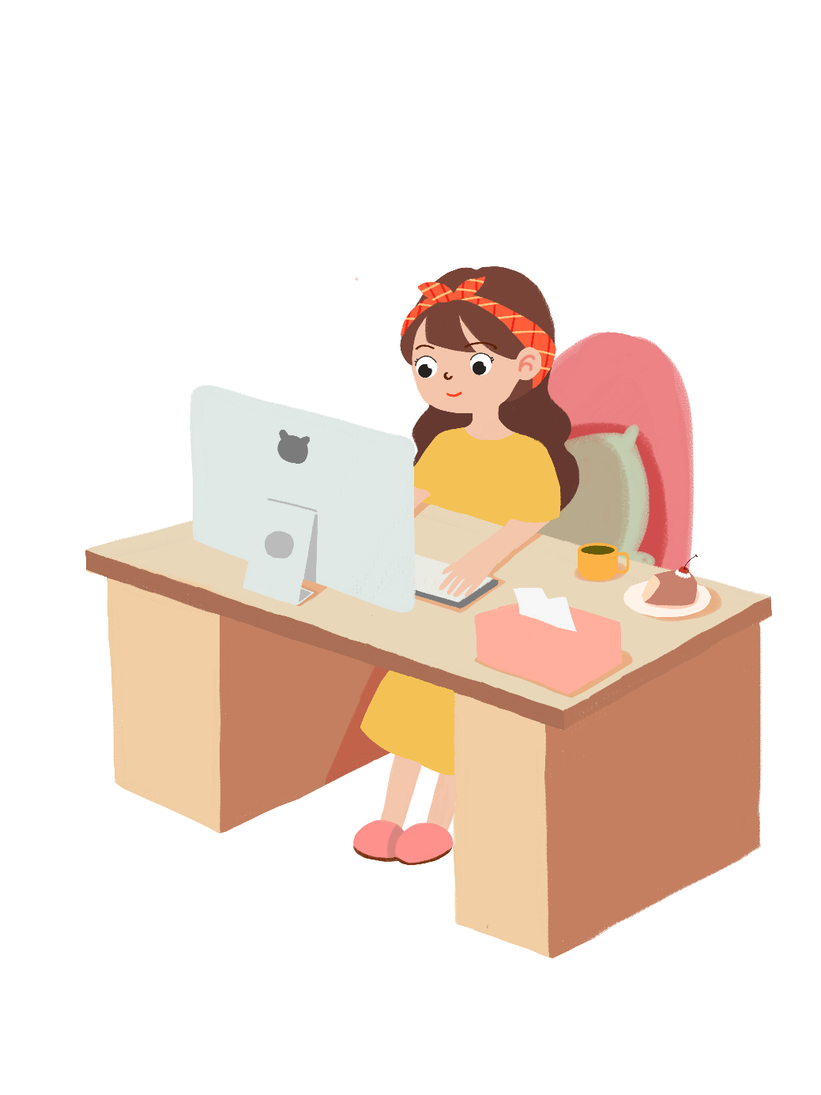



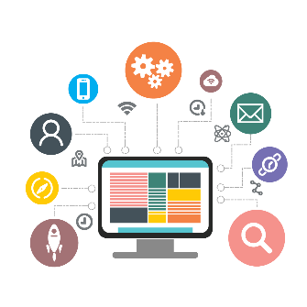
Thứ 3 ngày 17 tháng 2 năm 2025

Slide 2

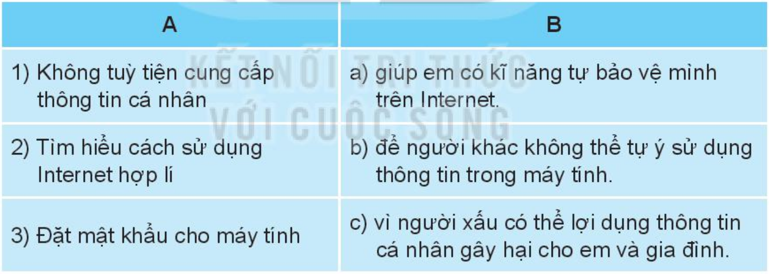
LUYỆN TẬP
1. Em hãy kể tên ba ví dụ về thông tin của cá nhân hay gia đình có thể được
lưu trữ trong máy tính.
2. Em hãy ghép mỗi mục ở cột A với một mục thích hợp ở cột B.
1 → c
2 → a
3 → b

Slide 3

VẬN DỤNG
Nếu gia đình em có sử dụng máy tính, em hãy thảo luận với bố mẹ để cùng nhau thống nhất 3 đến 5 điều lưu ý cho cả gia đình khi trao đổi thông tin qua máy tính.
Không đăng nhập vào những trang web lạ
Không gửi thông tin gia đình cho người không quen biết: địa chỉ nhà, số đt, họ và tên, …
Không nhận quà, nhận tệp của người lạ gửi đến
2. Em hãy kể ví dụ về hậu quả của việc lộ thông tin cá nhân trên Internet mà em biết.
Chúng có thể lợi dụng để thực hiện các mục đích đen tối.
Kẻ xấu có thể lấy địa chỉ, thông tin liên lạc của em để gửi lên các trang web có nội dung xấu, độc hại hoặc dụ dỗ, mời gọi các em tham gia các trò chơi trực tuyến.
Kẻ xấu có thể sử dụng các thông tin bí mật của em để đe dọa, bắt nạt em trên Internet, thậm chí là lừa đảo, tống tiền gia đình em,...

Slide 4


L
L
LOVE
TẠM BIỆT VÀ HẸN GẶP LẠI
G
PIRCE
L
S
T
H
L

